Slide 1



北京八维研修学院
第4单元-讲述npm功能及用法
网站工程学院·专高教研室

Slide 2



网站工程
目 录
CONTENTS
01
简述npm是什么
02
如何下载第三方包
03
安装命令行程序
04
发布代码

Slide 3

网站工程
01
Npm是什么

Slide 4
01
简述npm是什么
NPM是随同NodeJS一起安装的包管理工具，能解决NodeJS代码部署上的很多问题，常见的使用场景有以下几种：
允许用户从NPM服务器下载别人编写的第三方包到本地使用。
允许用户从NPM服务器下载并安装别人编写的命令行程序到本地使用。
允许用户将自己编写的包或命令行程序上传到NPM服务器供别人使用。

Slide 5
npm install npm -g
01
npm install npm -g
安装npm
新版的nodejs已经集成了npm，所以之前npm也一并安装好了。同样可以通过输入 "npm -v" 来测试是否成功安装
npm -v
如果你安装的是旧版本的 npm，可以很容易得通过 npm 命令来升级
npm install npm -g

Slide 6
01
使用 npm 命令安装模块
1 npm install <Module Name>
2 npm install <Module Name> --save
3 npm install <Module Name> -S
会在package.json中生成dependencies依赖（生产环境）

Slide 7
网站工程
02
如何下载第三方包

Slide 8
02
使用 npm 命令安装模块
1 npm install <Module Name> --save-dev
2 npm install <Module Name> -D
会在package.json中生成devDependencies依赖（开发环境）

Slide 9
02
使用 npm 命令安装模块
1 npm install <Module Name> --global
2 npm install <Module Name> -g
全局安装，会安装到npm root –g所指向的路径里

Slide 10
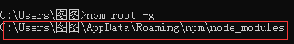
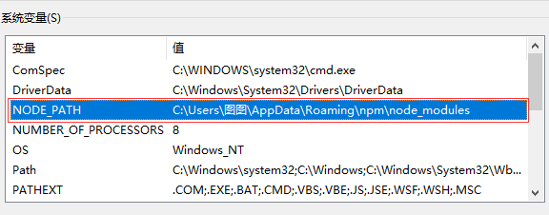
02
NODE_PATH环境变量配置
加-g参数的全局安装，只能保证将包安装到npm root –g所指向的路径中，并不能使包被全局访问到，要想包被全局访问到，则必须配置NODE_PATH环境变量

Slide 11
02
更改npm全局路径
方法一：通过npm config ls 查找到.npmrc文件的位置直接更改
方法二：通过命令进行修改
1）npm config set cache “路径”
2) npm config set prefix “路径”
提示：
修改了npm全局路径后，NODE_PATH的变量值也要随之修改

Slide 12

网站工程
03
安装命令行程序

Slide 13
03
安装命令行程序
1.新建一个以.cmd为后缀名的文件
2.在文件中输入要执行的指令且以%*结尾
3.输入@pause防止程序运行完毕退出终端
4.双击运行指令

Slide 14
网站工程
04
发布代码

Slide 15
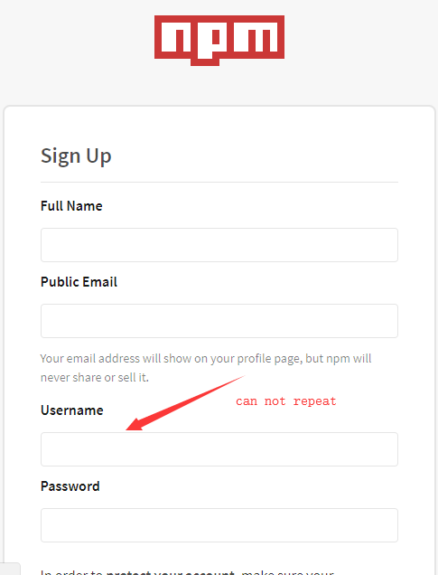
04
注册账号
去www.npmjs.com官网注册账号

Slide 16
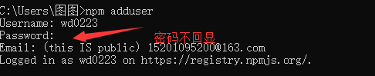
04
本地登录
第一次登录：npm adduser
非第一次登录：npm login

Slide 17
04
发布代码
npm publish
注：该条命令需在要发布的包之内输入

Slide 18
04
卸载
本地卸载：npm uninstall 包名
远程卸载：npm unpublish 包名@版本号

Slide 19
04
注意事项
1 发布的包中必须有package.json文件
2 package.json文件中必须有name和version两个字段
3 发布的包不得与npm服务器上已存在的包重名
4 发布的包24小时之内予以卸载
5 卸载包后须过24小时之后再重新发布，且必须修改其版本号

Slide 20
谢谢聆听
THANK YOU

